Slide 1
Đường lối cách mạng của Đảng Cộng Sản Việt Nam
Nguyễn Minh Quang
Chương IV: Đường Lối Công Nghiệp Hóa
Đề tài: Công nghiệp hóa là gì? Hãy phân biệt sự khác nhau cơ bản về phương hướng Công nghiệp hóa thời kì trước và thời kì sau đổi mới.

Slide 2
Thành viên Nhóm
Lương Ngọc Trí - 2150462
CNH là gì?
Nguyễn Khánh Vy - 2152180
Sự giống nhau – khác nhau đường lối CNH 2 thời kì
Sơ lược đường lối CNH trước thời kì đổi mới
Trần Nguyễn Ngọc Hiền - 2150425
Sự khác nhau đường lối CNH 2 thời kì
Tăng Yến Nhi - 2150078

Slide 3
Dàn ý thuyết Trình
II. Sơ lược đường lối công nghiệp hóa trước thời kì đổi mới.
III. Sự giống nhau cơ bản đường lối công nghiệp hóa ở 2 thời kì.
IIII. Sự khác nhau cơ bản đường lối công nghiệp hóa ở 2 thời kì.
I.Khái niệm Công nghiệp hóa.

Slide 4
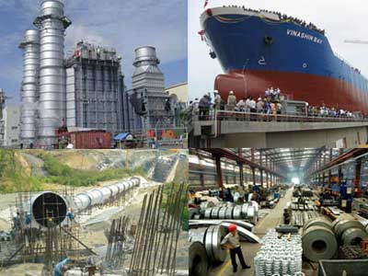
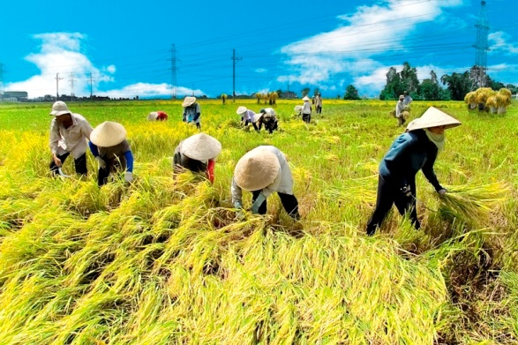
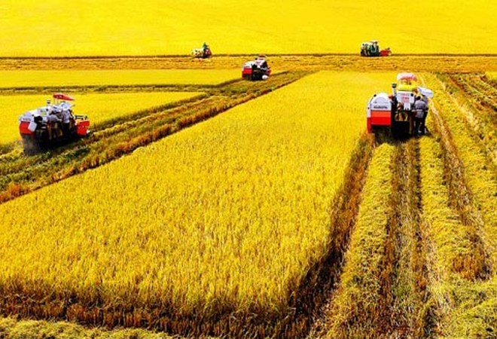
I.Công nghiệp hóa là gì?
NSLĐ
Của cải vật chất

Slide 5





II.Sơ lược đường lối CNH thời kì trước đổi mới
1960-1975

Slide 6
Lí do CNH
XH loài người
Lao động sản xuất
Con người phát triển
Công cụ lao động
Của cải vật chất
Tồn tại của con người

Slide 7
Đường lối – kết quả
Không đường lối (1960-1975)
Mày mò, tìm kiếm, bắt chước
Rập khuôn, không phù hợp (CN nặng)
Sai lầm
Thất bại
Khủng hoảng kinh tế
10 năm
Khép kín, ý vào sức mình

Slide 8
1975-1985
Phạm vi cả nước
Xác định đúng bước đi (Nông nghiệp là chính)
Phù hợp mục tiêu – khả năng

Slide 9
IIII. Sự khác nhau cơ bản đường lối công nghiệp hóa ở 2 thời kì.

Slide 10
Giống nhau
Nhiệm vụ: là nhiệm vụ trung tâm trong suốt thời kì quá độ lên chủ nghĩa xã hội của nước ta
Mục tiêu: là xây dựng cơ sở vật chất kỹ thuật cho CNXH , nâng cao đời sống vật chất , văn hóa tinh thần cho nhân dân

Slide 11
Thời gian
Khác nhau
Trước thời kì đổi mới. | Trong (Sau) thời kì đổi mới.
Hai giai đoạn: + 1960-1975 miền Bắc. + 1975-1985 cả nước | Sau 1986 ( từ Đại hội VI của Đảng).

Slide 12
Lợi thế.
Trước | Sau
Dựa vào lao động, tài nguyên, đất đai, nguồn viện trợ từ các nước XHCN. | Tri thức, khoa học-công nghệ. Dựa vào yếu tố con người.

Slide 13
Cách làm
Trước | Sau
Nóng vội, đơn giản, ham làm nhanh, không quan tâm hiệu quả kinh tế xã hội. | -Đề ra chủ trương, kế hoạch định hướng. -Quan tâm hiệu quả kinh tế xã hội.

Slide 14
Cơ chế quản lí.
Trước | Sau
Cơ chế kế hoạch hóa tập trung của nhà nước. (Quan liêu bao cấp) | Được thực hiện bằng cơ chế thị trường .

Slide 15
Mô hình.
Trước | Sau
Khép kín. | Hướng ngoại: mở rộng hội nhập Kinh tế thị trường XHCN.

Slide 16
Chủ lực thực hiện CNH
Trước | Sau
Nhà nước và các doanh nghiệp nông nghiệp. | Toàn dân và thành phần kinh tế xã hội.

Slide 17
Phương hướng.
Trước | Sau
-Tại hội nghị trung ương lần thứ 7 khóa III có 4 phương hướng: 1. Ưu tiên phát triển công nghiệp nặng một cách hợp lí. 2. Kết hợp chặt chẽ phát triển công nghiệp và phát triển nông nghiệp. 3. Ra sức phát triển công nghiệp nhẹ song song với việc ưu tiên phát triển công nghiệp nặng. 4. Ra sức phát triển công nghiệp trung ương đồng thời đẩy mạnh công nghiệp địa phương. -Tại đại hội IV(tháng 12/1976) đề ra CNH XHCN. -Tại đại hội V(tháng 3/1982) lấy nông nghiệp làm mặt trận hàng đầu. | -Đại hội XI nước ta đã thoát khỏi khủng hoảng KT-XH. Có 6 phương hướng: 1. Giữ vững độc lập tự chủ đi đôi với mở rộng hợp tác quốc tế, đa phương hóa, đa dạng hóa quan hệ đối ngoại. 2. CNH-HĐH là sự nghiệp của toàn dân, của mọi thành phần kinh tế, trong đó Nhà nước kinh tế giữ vai trò chủ đạo. 3. Lây phát huy nguồn lực con người làm yếu tố cơ bản cho sự nghiệp và bền vững. 4. Khoa học và công nghệ là nền tảng và động lực của CNH-HĐH. 5. Lấy hiệu quả kinh tế xã hội làm tiêu chuẩn cở bản để xác định phương án phát triển, lựa chọn dự án đầu tư và công nghệ. 6. Kết hợp kinh tế với quốc phòng-an ninh.

Slide 18
Quan điểm
Trước | Sau
Không đề cập | Có 5 quan điểm: +CNH gắn liền với HĐH và CNH, HĐH gắn với phát triển tri thức . +CNH-HĐH gắn với phát triển kinh tế thị trường định hướng XHCN và hội nhập phát triển kinh tế quốc tế. +Lấy phát huy nguồn lực con người là yếu tố cơ bản cho sự phát triển nhanh và bền vững. +Khoa học và công nghệ là nền tảng và động lực của CNH-HĐH. +Phát triển nhanh , hiệu quả và bền vững; tăng trưởng kinh tế đi đôi với thực tiễn tiến bộ và công bằng xã hội; bảo vệ môi trường tự nhiên, bảo tồn đa dạng sinh học.

Slide 19
Kết quả
Trước | Sau
-Văn hóa giáo dục: hàng chục trường ĐH, CĐ ra đời . Đào tạo xấp xỉ 43 vạn người. Tăng 19 lần so với năm 1960 -Kinh tế: số doanh nghiệp tăng 16,5 lần. Nhiều khu công nghiệp lớn hình thành => Xuất hiện ngành công nghiệp nặng. - Một số lĩnh vực khác cũng bắt đầu phát triển. | Nước ta tiến hành đường lối đổi mới . Các lĩnh vực công nghiệp, xây dựng,… đều có sự phát triển vượt bậc so với trước đổi mới.

Slide 20
Ý nghĩa
Trước | Sau
Trong điều kiện đi lên từ xuất phát thấp, lại bị chiến tranh tàn phá nặng nề thì kết quả đã đạt được có ý nghĩa hết sức quan trọng-tạo cơ sở ban đầu để nước ta phát triển nhanh hơn trong các giai đoạn tiếp theo. | -Cơ sở kĩ thuật được tăng cường , khả năng tự chủ của nền kinh tế cao. -Cơ cấu chuyển dịch theo hướng CNH-HĐH đạt được những kết quả quan trọng. -Đưa nền kinh tế phát triển cao.

Slide 21
Hạn chế
Trước | Sau
-Cơ sở vật chất-kỹ thuật còn hết sức lạc hậu. -Lực lượng sản xuất trong nông nghiệp mới chỉ bước đầu phát triển, nông nghiệp chưa đáp ứng được nhu cầu về lương thực, thực phẩm. -Xã hội thiếu các sản phẩm tiêu dùng thiết yếu, kinh tế kém phát triển . | -Tốc độ tăng trưởng kinh tế còn thấp so với khả năng và thấp hơn nhiều nước trong khu vực. -Cơ cấu kinh tế chuyển dịch còn chậm. -Các vùng kinh tế trọng điểm chưa phát huy được thế mạnh. -Cơ cấu thành phần kinh tế phát triển chưa tương xứng với tiềm năng. -Cơ cấu đầu tư chưa hợp lí.

Slide 22
Cảm ơn

